Slide 1
Modélisation UML Cours FGES – 2019/2020 – Diagramme de séquences

Slide 2
Sommaire
Introduction à UML
Utilité de la modélisation
L’objet et UML
Vue d’ensemble des différents diagrammes
La modélisation des besoins / exigences : use case
La modélisation des interactions entre objets : Séquence et Communication
La modélisation statique : Classes, Objets, Composites
La modélisation dynamique : états/transition, activités
Le regroupement des diagrammes : packages
La modélisation de l’architecture : composants, déploiement

Slide 3
La modélisation des interactions entre objets

Slide 4
Introduction
Objectif : Représentation des interactions entre les objets
2 diagrammes :
Diagramme de séquences
Diagramme de communication
Découvrir les objets composants le système

Slide 5
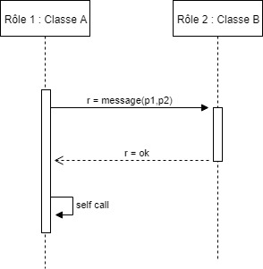
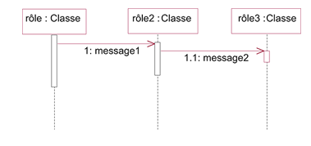
Diagramme de séquence : représentation
Numérotation des messages
Rôle de l’objet
Ligne de vie
Activité de l’objet
Envoi/Réception de message

Slide 6
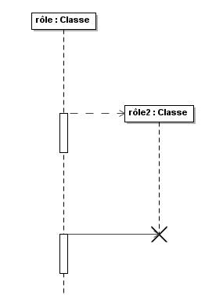
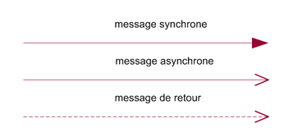
Diagramme de séquence : représentation
Synchrone : expéditeur attend la fin de la méthode activée chez le récepteur avant de continuer son activité
Asynchrone : expéditeur continue son activité
Message d’invocation du constructeur d’un objet
La destruction d’un objet peut provoquer l’envoi d’un message

Slide 7
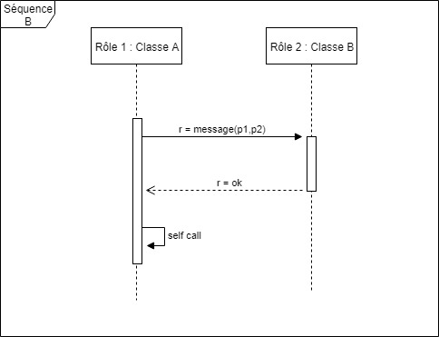
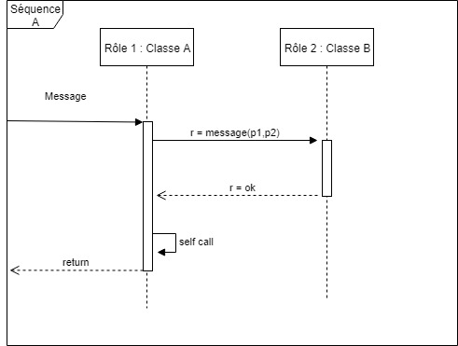
Diagramme de séquence : cadre d’interaction
Description d’un partie de la dynamique
Représentation modulaire
Peut comporter :
des paramètres
Un message d’entrée
Un message de sortie

Slide 8
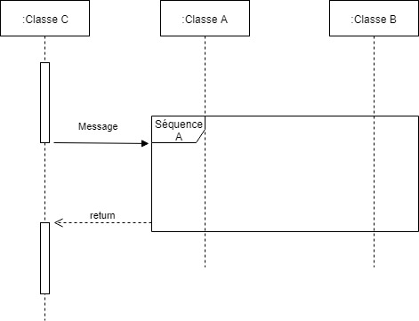
Diagramme de séquence : cadre d’interaction
Les lignes de vie apparaissent sur le diagramme appelant

Slide 9
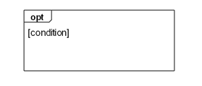
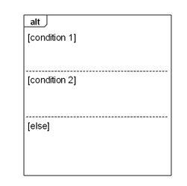
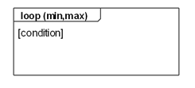
Diagramme de séquence : Les fragments combinés
-Permet de gérer dans un diagramme de séquence les structures de contrôles
opt [condition] : Si
Alt [Conition1] … [Condition n ] [Else] : Case
loop (min, max) [Condition] : For min to max, while

Slide 10
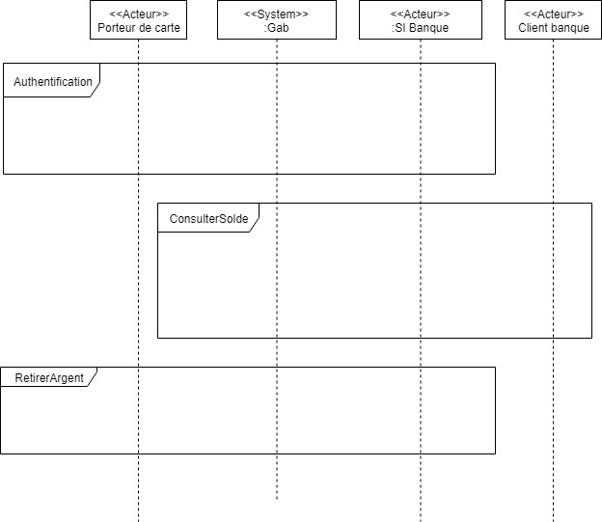
Les fragments combinés : approche globale
Identification des fragments
Authentification
Consulter Solde
Retirer argent

Slide 11
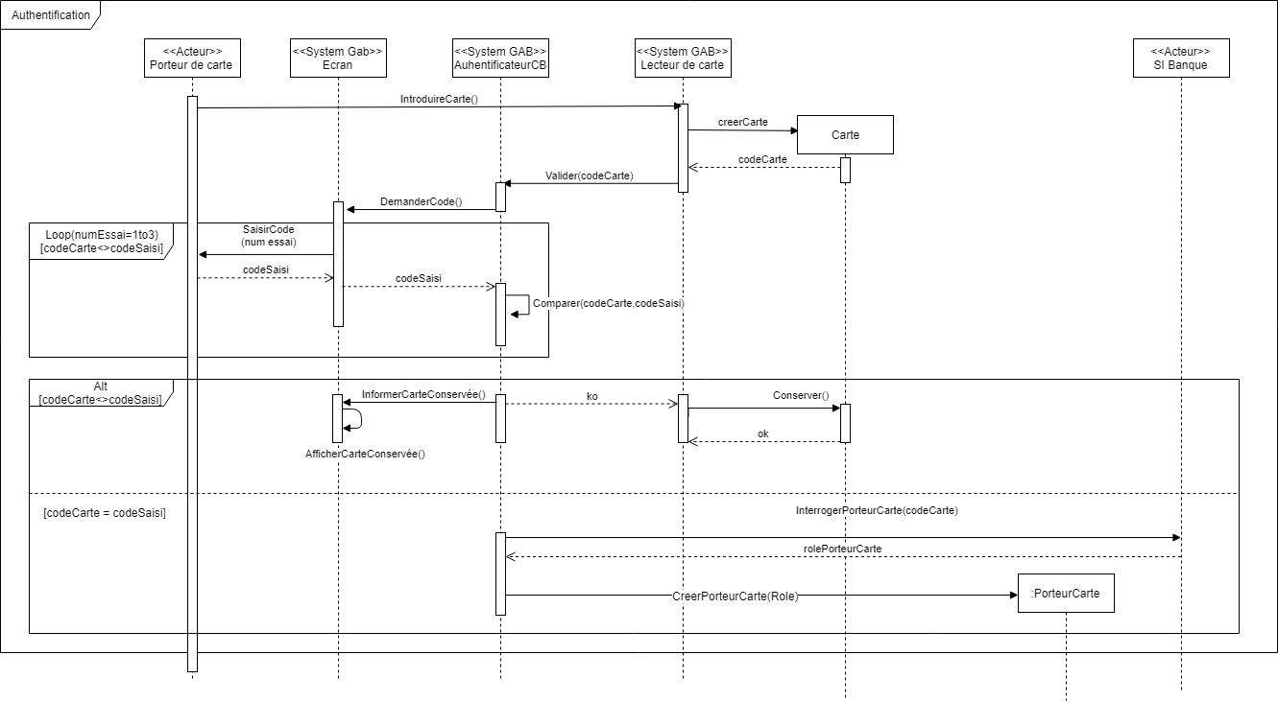
Les fragments combinés : Fragment « Authentification » du use case « s’authentifier »

Slide 12
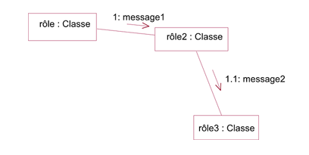
Diagramme de communication : Représentation
Représentation spatiale des messages entre les objets <> représentation temporelle du diagramme de séquence
Liens entre les objets = messages entre les objets
Les messages sont numérotés dans l’ordre de leur génération
Message conditionné : Numéro [Condition] Message
Message appartenant à une boucle conditionné : Numéro * [Condition] Message

Slide 13
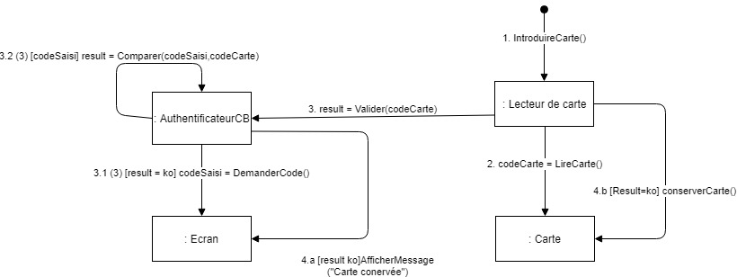
Diagramme de communication : Exemple
Les liens entre les objets sont visualisés à partir des messages échangés

Slide 14
Modélisation de la dynamique : conclusion
Aider à la découverte des objets composants le système étudié via les échanges de messages
Les fragments combinés permettent de suivre le découpage en cas d’utilisation (use cases diagram)
Diagrammes de séquence > aspects temporels
Diagrammes de communication > liaisons entre les classes

